Slide 1
Профилактика экзаменационного стресса
Белоус Д.А
Педагог-психолог. МБОУ «Мускатновская школа»

Slide 2
Экзамены – особый, очень сложный период в жизни человека
При подготовке к экзамену одновременно возникает множество проблем:
-как чувствовать себя уверенно?
-как правильно излагать материал?
-как лучше распределить время?

Slide 3
Откуда берется экзаменационный стресс?
По мнению специалистов, он порождается:
интенсивной умственной деятельностью
нагрузкой на одни и те же мышцы и органы из-за длительного сидения за учебниками
также нарушением режима сна и отдыха
Но главный фактор, провоцирующий развитие стресса – это отрицательные переживания.

Slide 4

Симптомы, возникающие при стрессе:
депрессия или резкие перепады настроения
раздражительность
бессонница или постоянная давящая сонливость
головные боли
учащенное сердцебиение
рассеянное внимание
дрожание верхних и нижних конечностей
чувство тревожности
Пониженная работоспособность

Slide 5
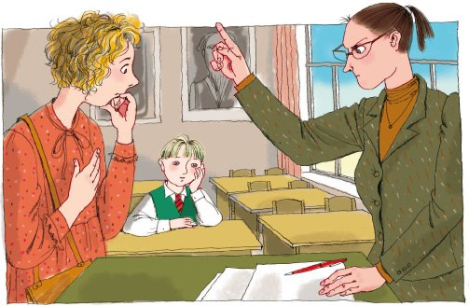
Первой и основной причиной стресса от экзаменов является неуверенность человека в своих силах и знаниях. Учителя подогревают сомнения, преуменьшая реальную подготовку учеников, давя на них

Slide 6

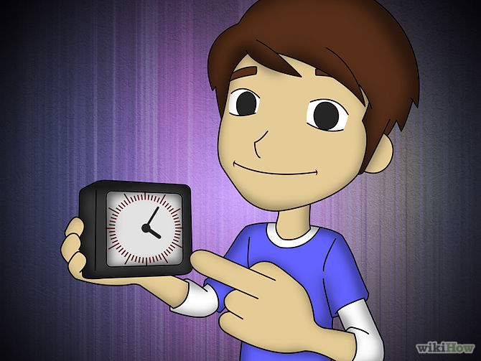
Часто еще одной причиной возникновения стресса у подростка становится и давление со стороны родителей.
Третья причина возникновения стресса – неравномерное распределение нагрузки.

Slide 7

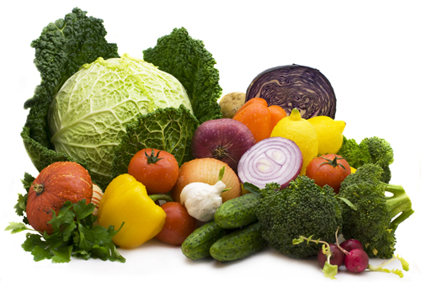
При подготовке к экзаменам также важно обращать внимание на питание подростка

Slide 8

В рационе выпускника должны быть: мясо, сыр и кисломолочные продукты.
Креветки – деликатес для мозга, не дадут вниманию ослабнуть.
Репчатый лук – при умственном переутомлении или психической усталости Капуста – снижает нервозность.
Лимон и мандарины освежает мысли и облегчает восприятие информации за счёт ударной дозы витамина С.

Slide 9
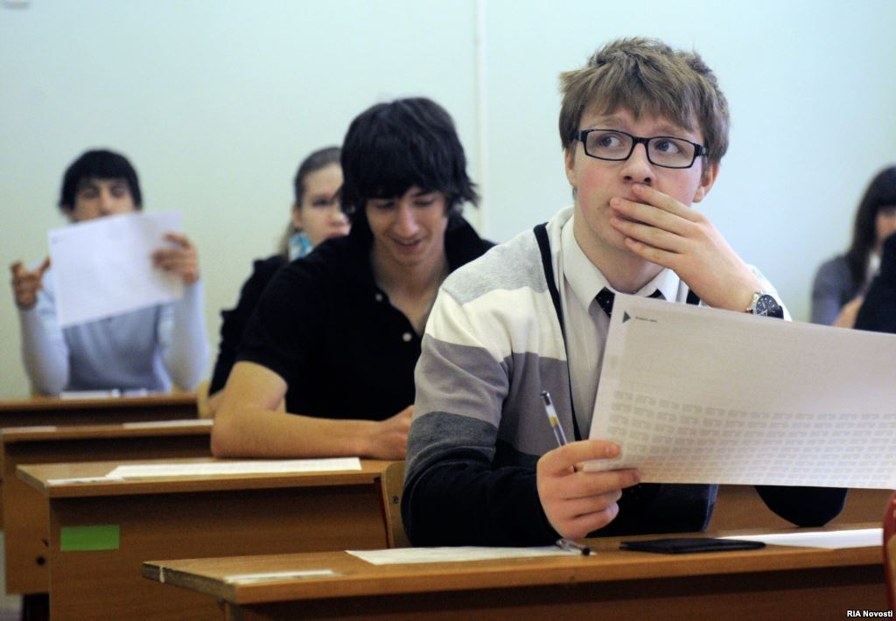
Во время экзамена необходимо:
Перед экзаменом или во время него целесообразно выпить несколько глотков воды (во время стресса происходит сильное обезвоживание организма)
Вторая проблема, с которой сталкиваются школьники, попавшие в стрессовую ситуацию, - это нарушение гармоничной работы левого и правого полушарий головного мозга.

Slide 10
Для борьбы с кислородным голоданием существует прием под названием «энергетическое зевание»
Самовнушение не помешает, думайте о себе только положительно: «Я умница, я всё сдам!», Я спокоен и все мои умения проявят себя»

Slide 11

Ребенка нужно поддерживать во всем. Не ругать его. А чаще хвалить. Говорить ребенку что, он обязательно поступит в университет

Slide 12
Советы родителям:
* не тревожьтесь о количестве баллов, которые ребенок получит на экзамене. Внушайте ему мысль, что количество баллов не является совершенным;
* не повышайте тревожность ребенка накануне экзаменов – это отрицательно скажется на результате тестирования. Ребенок в силу возрастных особенностей может не справиться со своими эмоциями и «сорваться»;
* обеспечьте дома удобное место для занятий, проследите, чтобы никто из домашних не мешал;
* помогите детям распределить темы подготовки по дням;

Slide 13
* ознакомьте ребенка с методикой подготовки к экзаменам. Подготовьте различные варианты тестовых заданий по предмету и потренируйте ребенка, ведь тестирование отличается от привычных ему письменных и устных экзаменов;
* во время тренировки по тестовым заданиям приучайте ребенка ориентироваться во времени и уметь его распределять. Если ребенок не носит часов, обязательно дайте ему часы на экзамен;
* подбадривайте детей, повышайте их уверенность в себе;
* контролируйте режим подготовки ребенка к экзаменам, не допускайте перегрузок;

Slide 14
* обратите внимание на питание ребенка. Такие продукты, как рыба, творог, орехи, курага и т.д. стимулируют работу головного мозга;
* накануне экзамена обеспечьте полноценный отдых, он должен отдохнуть и как следует выспаться;
* не критикуйте ребенка после экзамена;
* помните: главное – снизить напряжение и тревожность ребенка и обеспечить ему подходящие условия для занятий.

Slide 15
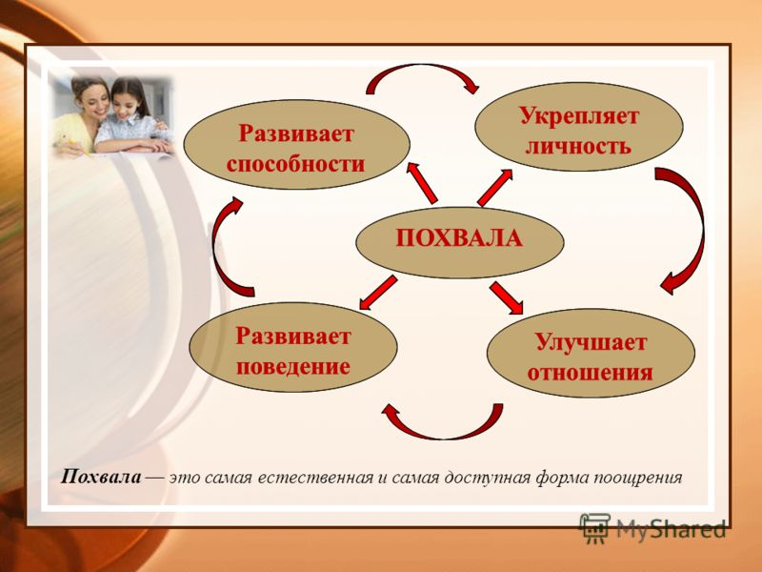
Поддержка и похвала (конечно в меру!) – то, в чем особенно нуждаются подростки в экзаменационную пору

